Slide 1
regels

Slide 2

Noem eens een ‘onzinregel’
Wat vind je van deze regel?
Waarom zou deze regel er zijn?

Slide 3
Een man die een rok draagt, kan worden gearresteerd (Italië).
Met een fiets rijden mag niet zonder een licentie (Israël).
Het is verboden beren mee naar het strand te nemen (Haifa, Israël).
Het is boeren verboden een varken Napoleon te noemen (Frankrijk).
Het is illegaal om te kussen in de trein (Frankrijk).
Een vrouw mag op een openbaar vervoermiddel geen chocolade eten (Engeland).
Als je een Schot ziet, is het wettelijk toegestaan hem te beschieten met pijl en boog, behalve op zondag (York, GB).
Het is verboden een auto te starten als er iemand onder ligt (Denemarken).
Als iemand op je deur klopt en vraagt om je toilet te gebruiken, dan moet je hem binnenlaten (Schotland).
Plassen in de lift is illegaal (Singapore).
Het is verboden op zondag je auto te wassen (Zwitserland).
Het is illegaal je huis te verlaten als je geen ondergoed draagt (Thailand).
Het is verboden in de kerk een valse snor te dragen die tot lachen aanzet (Alabama, VS).
Het is een man verboden zijn vrouw te slaan met een stok die in diameter dikker is dan zijn duim (Alabama, VS).
Je mag geen cowboylaarzen dragen tenzij je eigenaar bent van minstens twee koeien (Blythe, Californië).
Het is in de rechtszaal verboden te wenen op de getuigenbank (Los Angeles, Californië).
Een man overtreedt de wet als hij een slapende vrouw kust (Logan County, Colorado).
Je mag geen witte wandelstok gebruiken tenzij je blind bent (Connecticut, VS).
Vrouwen riskeren een boete als ze in slaap vallen onder de haardroger, idem voor de kapper (Florida, VS).
Het is aanstootgevend naakt te douchen (Florida, VS).
Inwoners die geen boot bezitten worden beboet (Hawaï, VS).
Eénarmige pianospelers moeten gratis optreden (Iowa, VS).
Een vrouw mag haar haar niet knippen zonder toestemming van haar man (Michigan, VS).

Slide 4

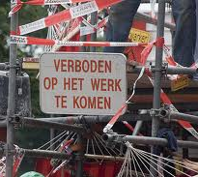
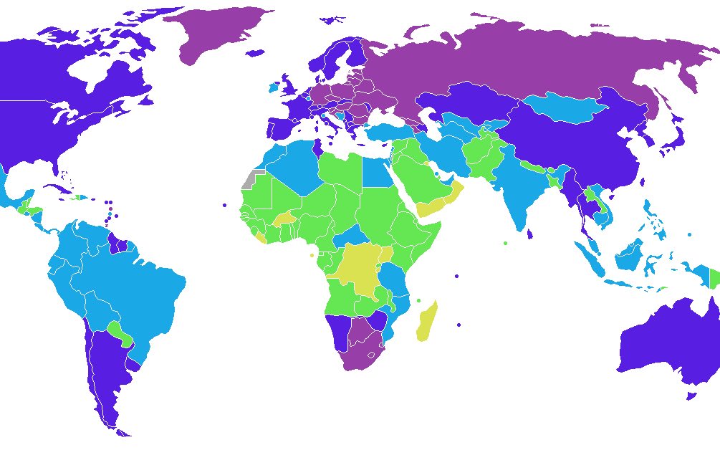
Zijn er regels die op de hele wereld gelden?

Slide 5
Geeltjes spel
?

Slide 6
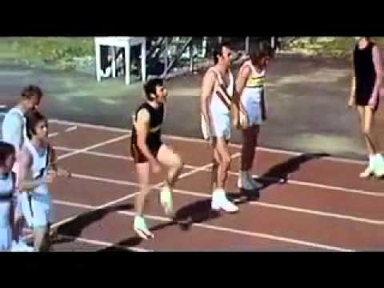
Hoe zou het zijn zonder regels?

Slide 7
Bedenk wat voor jullie de 3 belangrijkste regels in de klas zijn
Werk samen met 2 klasgenootjes
Geef op aangeven van je coach, je blad door!
Je mag nu 1 regel aanpassen of vervangen

